Slide 1
Aula dia 03/06
Segundo ano
Colégio Dinâmico
Professora: Adriana Batista
Matemática 1.
Frente 212

Slide 2

NÚMEROS COMPLEXOS

Slide 3
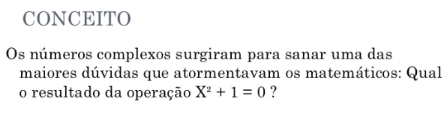

Slide 4
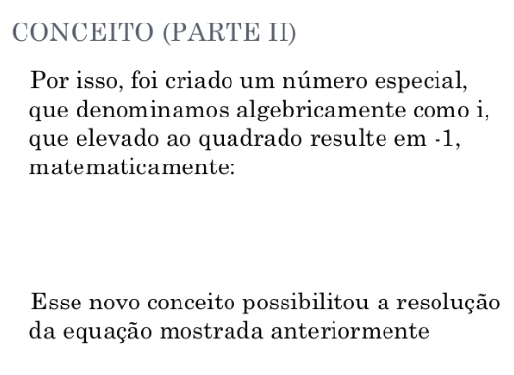

Slide 5


Slide 6
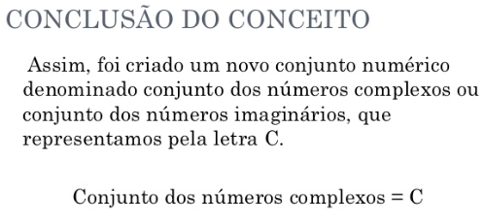
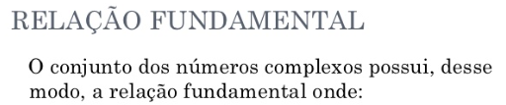

Slide 7


Slide 8
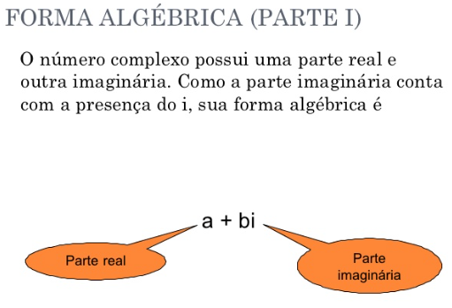

Slide 9
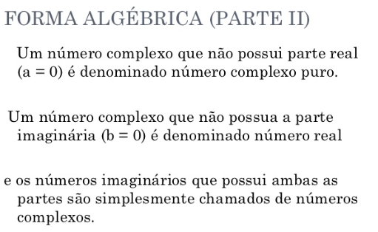

Slide 10
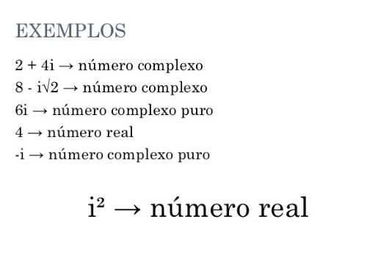

Slide 11

OBRIGADA!!!

